Slide 1
KATECHEZA 46
Temat: Jestem przyjacielem
Jezusa

Slide 2
Przeczytajcie opowiadanie: „Dwaj przyjaciele”
Starszy nazywał się Frank i miał 20 lat. Młodszy Ted miał 18 lat. Wiele czasu spędzali razem, ich przyjaźń sięgała czasów szkoły podstawowej. Razem postanowili zaciągnąć się do wojska. Przed wyjazdem przyrzekli sobie u rodzinom, że będą wzajemnie uważać na siebie. Szczęście im sprzyjało i znaleźli się w tym samym batalionie. Batalion ich został wysłany na wojnę. Było to straszliwa wojna, pośród rozpalonych piasków pustyni. Przez pewien czas Frank i Ted przebywali o obozie, chronionym przez lotnictwo. Lecz któregoś dnia pod wieczór przyszedł rozkaz by wkroczyć na terytorium nieprzyjaciela. Żołnierze pod piekielnym ogniem wroga dotarli do pewnej wsi. Ale nie było Teda. Frank szukał go wszędzie. Znalazł jego nazwisko w spisie zaginionych. Zgłosił się u komendanta z prośbą o pozwolenie na poszukiwanie jego przyjaciela.
- To jest zbyt niebezpieczne - odpowiedział komendant. - Straciłem już twego przyjaciela, straciłbym również ciebie. Tam ostro strzelają.
Frank mimo wszystko poszedł. Po kilku godzinach znalazł Teda śmiertelnie rannego. Ostrożnie wziął go na ramiona. Nagle dosięgnął go pocisk. Nadludzkim wysiłkiem udało mu się donieść przyjaciela do obozu.
- Czy warto było umierać, by ratować umarłego? - spytał komendant.
- Tak - wyszeptał Frank, gdyż przed śmiercią Ted powiedział: - Wiedziałem, że przyjdziesz.

Slide 3
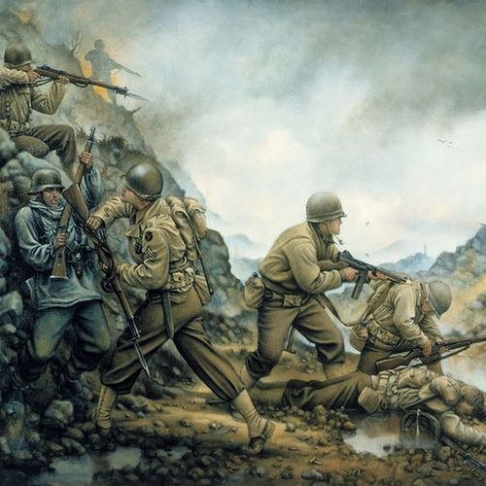
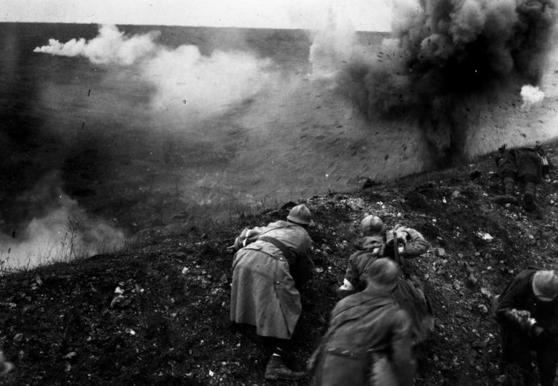
Co zrobił Frank dla Teda?
Dlaczego Frank tak postąpił?
Co to jest przyjaźń?

Slide 4
PRZYJAŹŃ
ODDANIE
POŚWIĘCENIE
DOTRZYMANIE SŁOWA

Slide 5
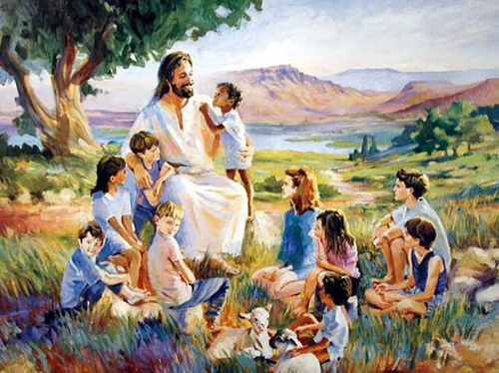
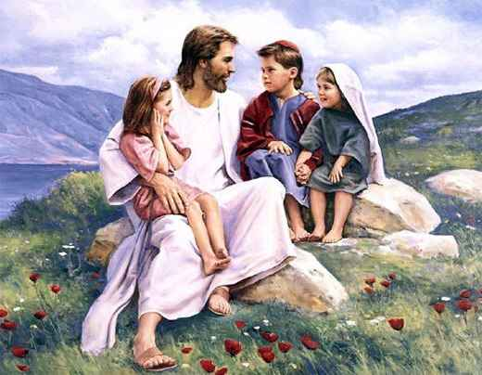

Slide 6
Naszym najlepszym
Przyjacielem
jest
JEZUS

Slide 7
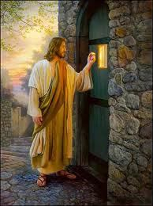
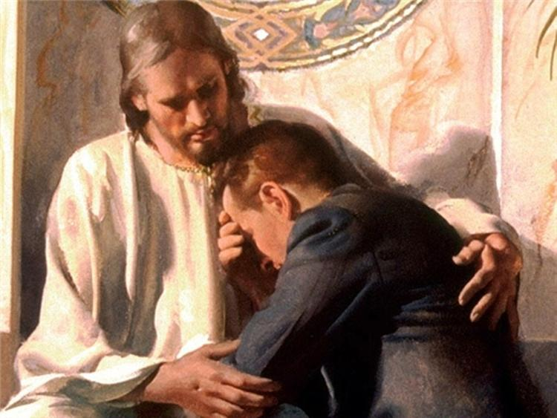
JEZUS
szuka
pociesza

Slide 8
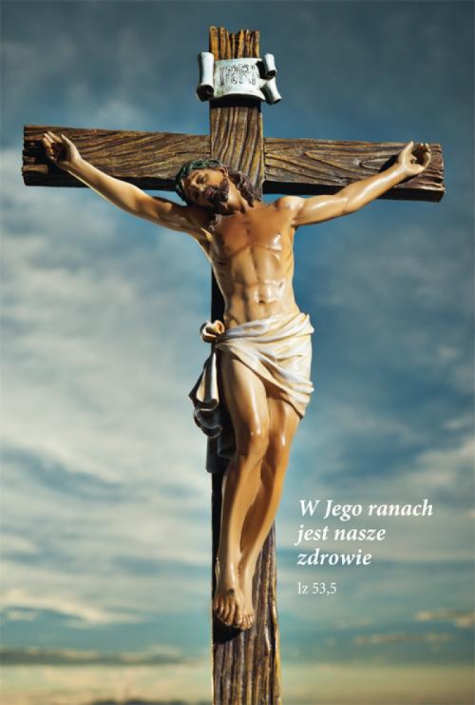
JEZUS:
* Z miłości do mnie
umiera na krzyżu
* Poświęcił swoje
życie
* Dał mi nowe życie

Slide 9
Czy ja jestem
przyjacielem Jezusa?

Slide 10
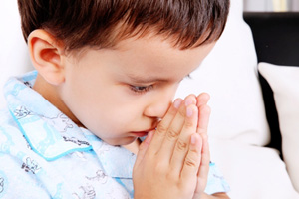
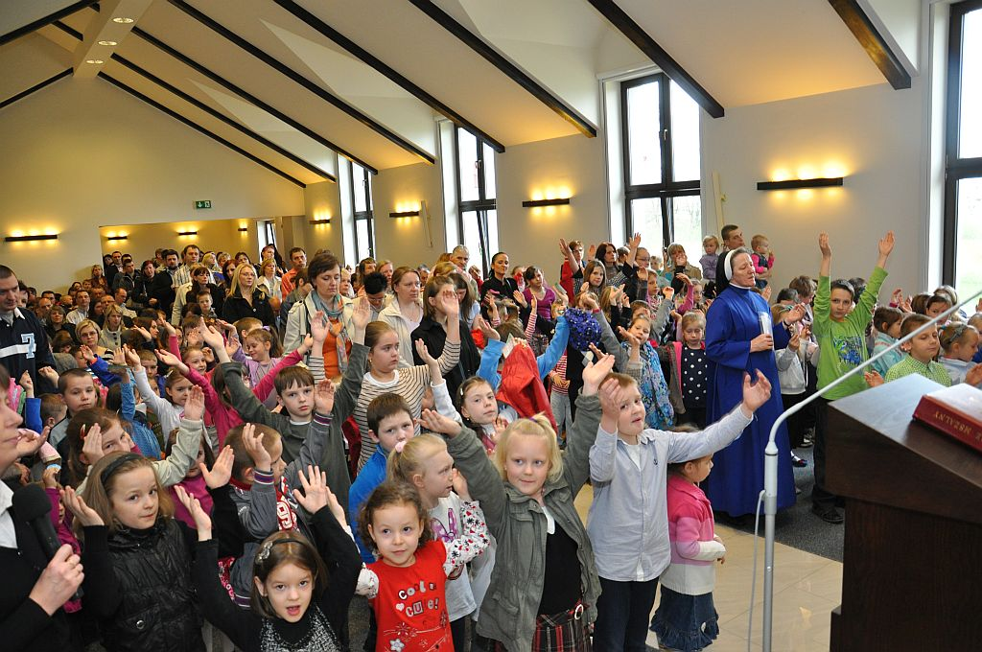
Po czym możemy poznać
że jesteśmy przyjaciółmi
Jezusa?

Slide 11
- MODLITWA
- EUCHARYSTIA
- DOBRE UCZYNKI
- POSŁUSZEŃSTWO
- WZAJEMNA POMOC

Slide 12
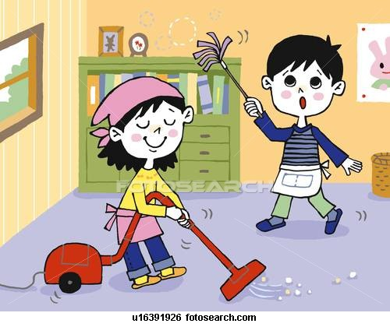
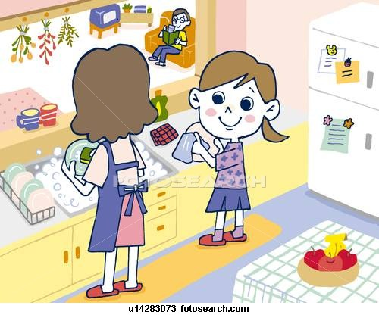
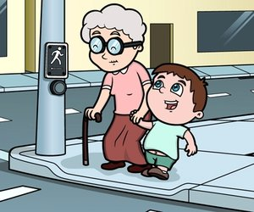
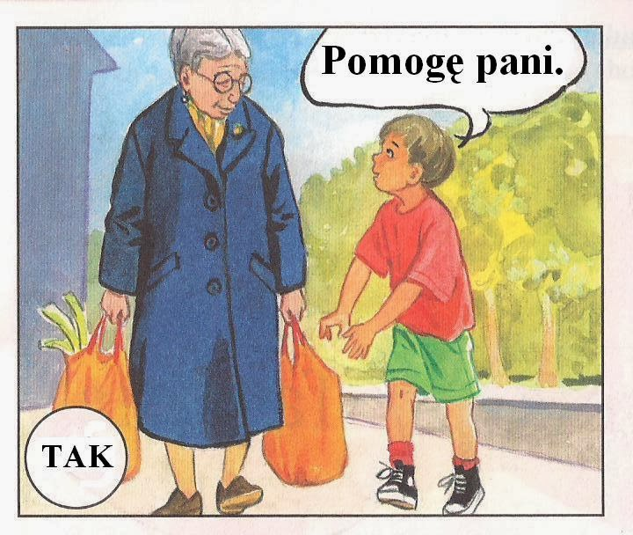

Slide 13
Odmów razem z rodzicami:
AKT MIŁOŚĆI
Boże choć Cię nie pojmuję
Jednak nad wszystko miłuję
Nad wszystko co jest stworzone
Boś Ty dobro nieskończone.

Slide 14
Zaśpiewajmy razem piosenkę: „Jezus jest mym Przyjacielem”
Jezus przez życie mnie wiedzie,
daje mi silne swe dłonie,
Kroczy przede mną na przodzie
i drogę wskazuje mi wciąż.
Ref.: Jezus jest mym Przyjacielem,
Jezus jest Obrońcą mym,
Jezus jest mym Zbawicielem,
zawsze chcę przebywać z Nim.
2. On mnie obdarzył pokojem,
duszę nieczułą poruszył,
Miłość i radość dał swoją
i w serce nadzieję mi wlał.
Ref.: Jezus jest mym Przyjacielem …
3. Krzyża ciężkiego ramiona
gniotły Mu barki straszliwie,
Potem za grzechy me skonał,
bym jeszcze zbawienie mógł mieć.
Ref.: Jezus jest mym Przyjacielem …

Slide 15
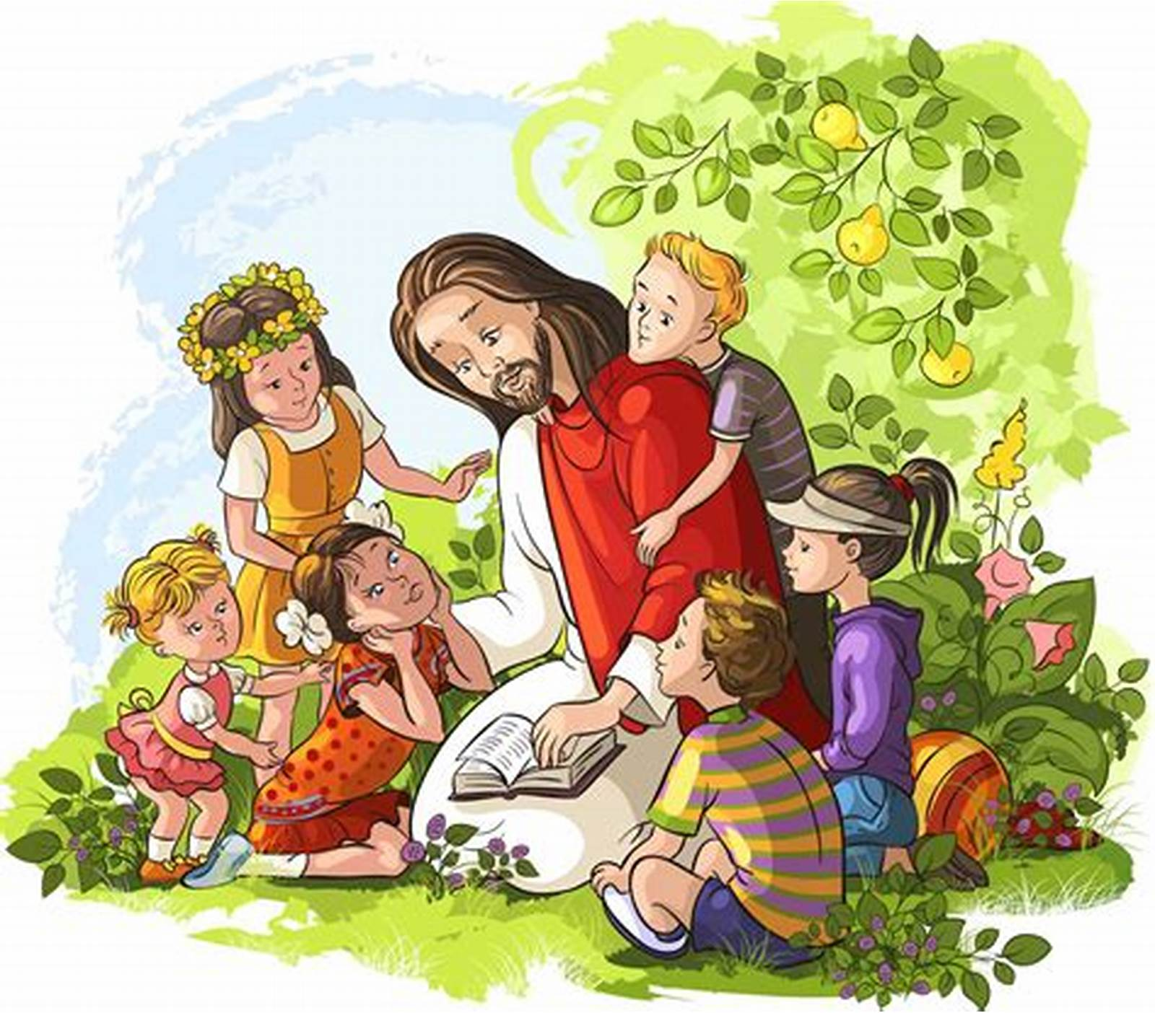
Spróbuj zadbać o Twoją przyjaźń z Jezusem. Co zrobisz dzisiaj,
aby ją wzmocnić. Zapisz to sobie, żeby o tym nie zapomnieć.

